Slide 1
Техника безопасности в компьютерном классе
МОУ ДО «ГЦТТ»

Slide 2
Требования безопасности перед началом работы
Запрещено входить в кабинет в верхней одежде, головных уборах, с громоздкими предметами и едой.
Запрещено входить в кабинет информатики в грязной обуви.
Запрещается шуметь, громко разговаривать и отвлекать других учащихся.
Запрещено бегать и прыгать, самовольно передвигаться по кабинету.
Перед началом занятий все личные мобильные устройства учащихся (телефон, плеер и т.п.) должны быть выключены.
Разрешается работать только на том компьютере, который выделен на занятие.

Slide 3
Требования безопасности перед началом работы
Не разрешается переименовывать ярлыки, папки, файлы.
Удалять папки и файлы! Менять настройки компьютера и программ!
Перед началом работы учащийся обязан осмотреть рабочее место и свой компьютер на предмет отсутствия видимых повреждений оборудования.
Запрещается выключать или включать оборудование без разрешения преподавателя.
Напряжение в сети кабинета включается и выключается только преподавателем.

Slide 4
Требования безопасности во время работы
1. С техникой обращаться бережно: не стучать по мониторам, не стучать мышкой о стол, не стучать по клавишам клавиатуры.
2. При возникновении неполадок: появлении изменений в функционировании аппаратуры, самопроизвольного её отключения необходимо немедленно прекратить работу и сообщить об этом преподавателю.
3. Не пытаться исправить неполадки в оборудовании самостоятельно.
4. Выполнять за компьютером только те действия, которые говорит преподаватель.
5. Контролировать расстояние до экрана и правильную осанку.
6. В случае возникновения нештатных ситуаций сохранять спокойствие и чётко следовать указаниям преподавателя.

Slide 5
Запрещается!
1. Эксплуатировать неисправную технику.
2. При включённом напряжении сети отключать, подключать кабели, соединяющие различные устройства компьютера.
4. Касаться экрана дисплея, тыльной стороны дисплея, разъёмов, соединительных кабелей, токоведущих частей аппаратуры.
5. Касаться автоматов защиты, пускателей, устройств сигнализации.
6. Во время работы касаться труб,
7. Самостоятельно устранять неисправность работы клавиатуры.
8. Нажимать на клавиши с усилием или допускать резкие удары.

Slide 6
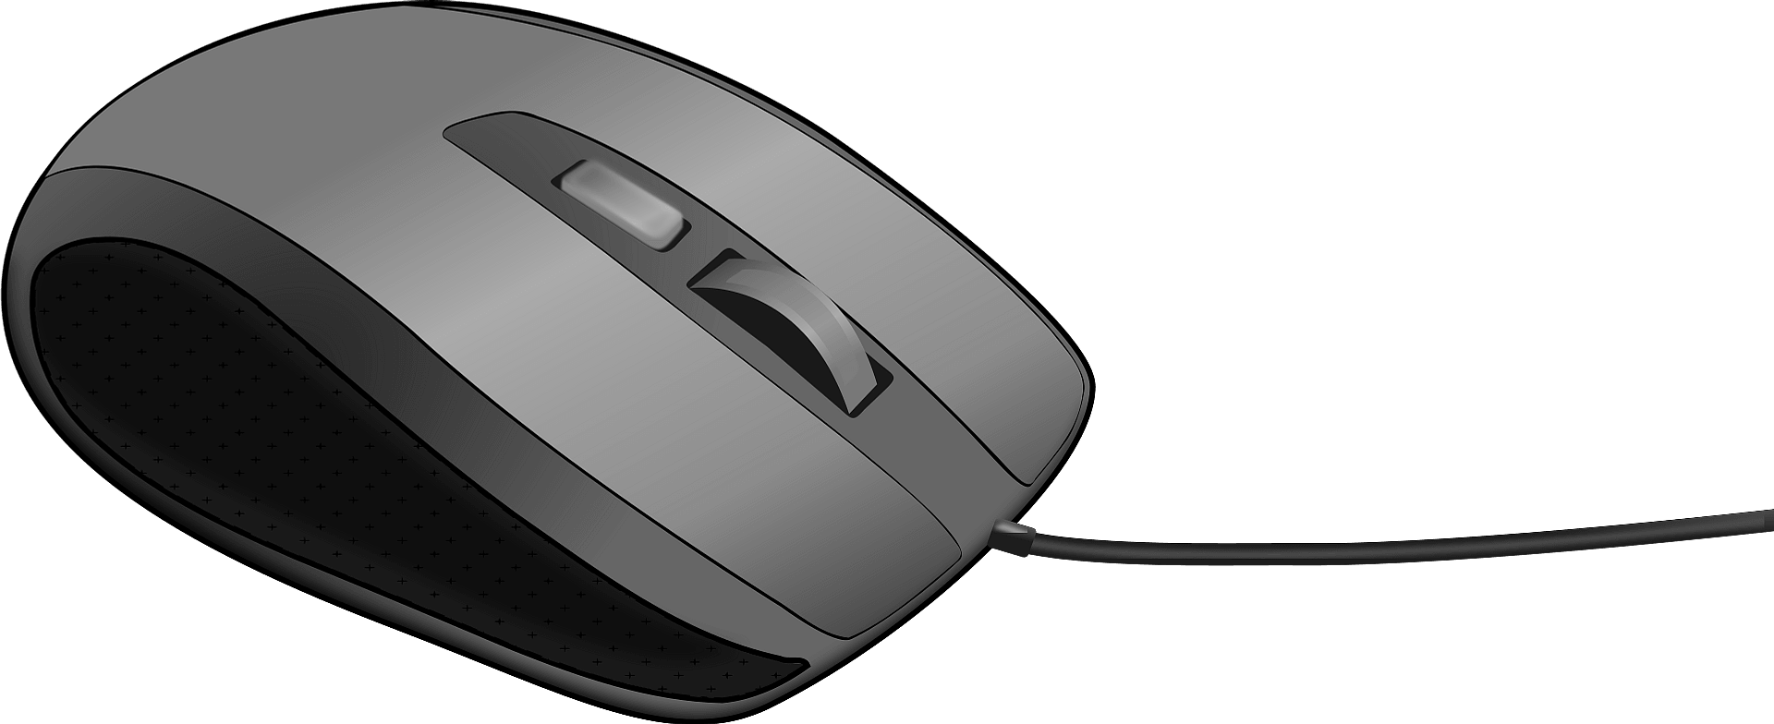
Запрещается!
9. Пользоваться каким-либо предметом при нажатии на клавиши.
10. Передвигать системный блок, дисплей или стол, на котором они стоят.
11. Загромождать проходы в кабинете сумками, портфелями, стульями.
12. Брать сумки, портфели за рабочее место у компьютера.
13. Брать с собой в класс верхнюю одежду и загромождать ею кабинет.

Slide 7
Запрещается!
14. Быстро передвигаться по кабинету.
15. Класть какие-либо предметы на системный блок, дисплей, клавиатуру.
16. Работать грязными, влажными руками, во влажной одежде.
17. Работать при недостаточном освещении.
18. Работать за дисплеем дольше положенного времени.

Slide 8
Запрещается без разрешения преподавателя!
1. Включать и выключать компьютер, дисплей и другое оборудование.
2. Использовать различные носители информации (дискеты, диски, флешки).
3. Подключать кабели, разъёмы и другую аппаратуру к компьютеру.
4. Брать со стола преподавателя аппаратуру, документацию и другие предметы.
5. Пользоваться преподавательским компьютером.

Slide 9
Требования безопасности по окончанию работы
По окончании работы дождаться пока преподаватель подойдёт и проверит состояние оборудования, сдать работу, если она выполнялась.
Не вытыкать приборы из розеток предварительно не завершив работу устройства.

Slide 10
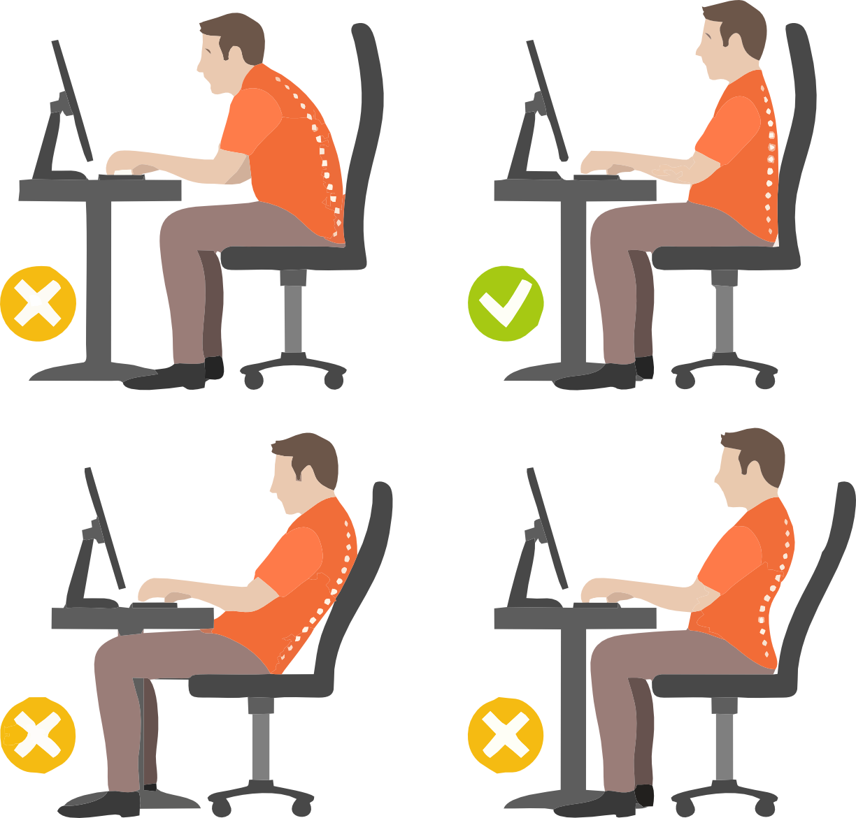
Правильная посадка за рабочим местом

